Slide 1
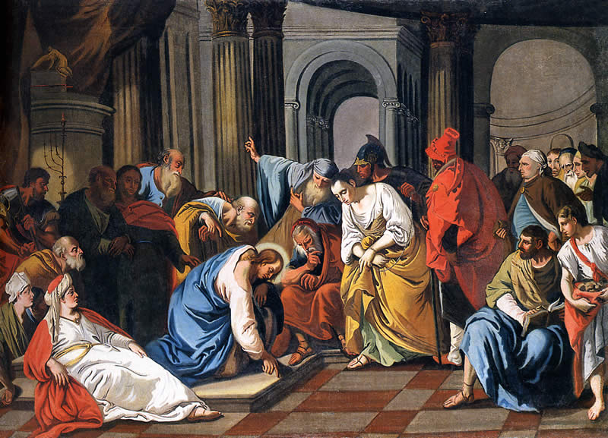
... la Verità, la Responsabilità, la Missione

Slide 2
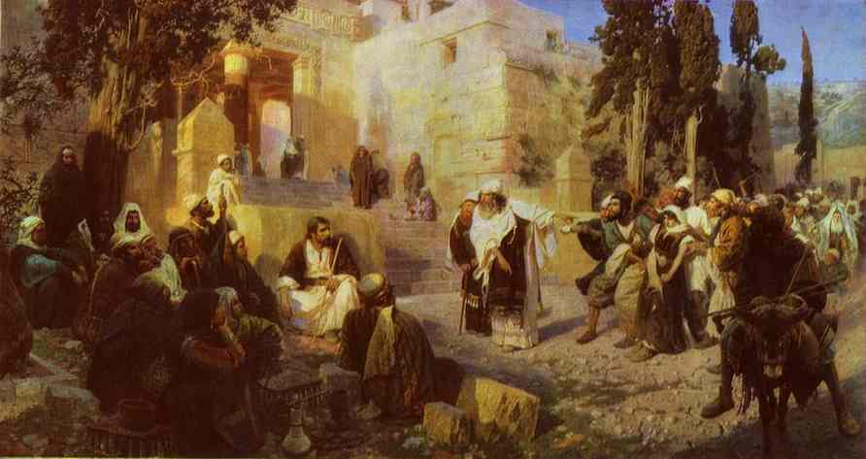
Dal Vangelo secondo Giovanni 8,1-11
Gesù si avviò allora verso il monte degli Ulivi. Ma all'alba si recò di nuovo nel tempio e tutto il popolo andava da lui ed egli, sedutosi, li ammaestrava.

Slide 3
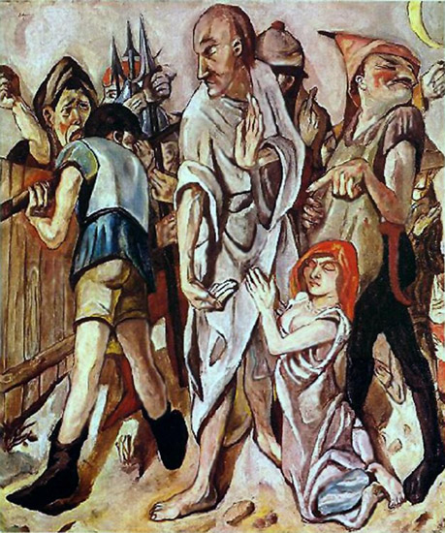
Dal Vangelo secondo Giovanni 8,1-11
Allora gli scribi e i farisei gli conducono una donna sorpresa in adulterio e, postala nel mezzo, gli dicono: «Maestro, questa donna è stata sorpresa in flagrante adulterio. Ora Mosè, nella Legge, ci ha comandato di lapidare donne come questa. Tu che ne dici?».

Slide 4
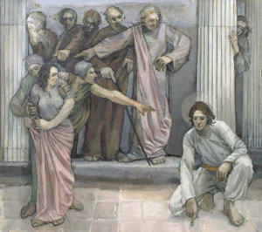
Dal Vangelo secondo Giovanni 8,1-11
Questo dicevano per metterlo alla prova e per avere di che accusarlo.
Ma Gesù, chinatosi, si mise a scrivere col dito per terra.

Slide 5
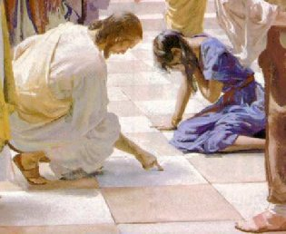
Dal Vangelo secondo Giovanni 8,1-11
E siccome insistevano nell'interrogarlo, alzò il capo e disse loro: «Chi di voi è senza peccato, scagli per primo la pietra contro di lei».
E chinatosi di nuovo, scriveva per terra.

Slide 6
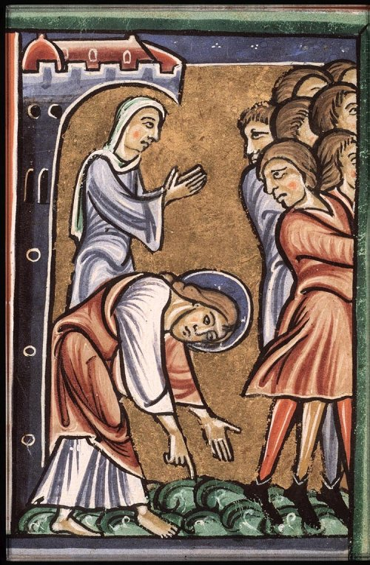
Dal Vangelo secondo Giovanni 8,1-11
Ma quelli, udito ciò, se ne andarono uno per uno, cominciando dai più anziani fino agli ultimi.
Rimase solo Gesù con la donna là in mezzo.

Slide 7
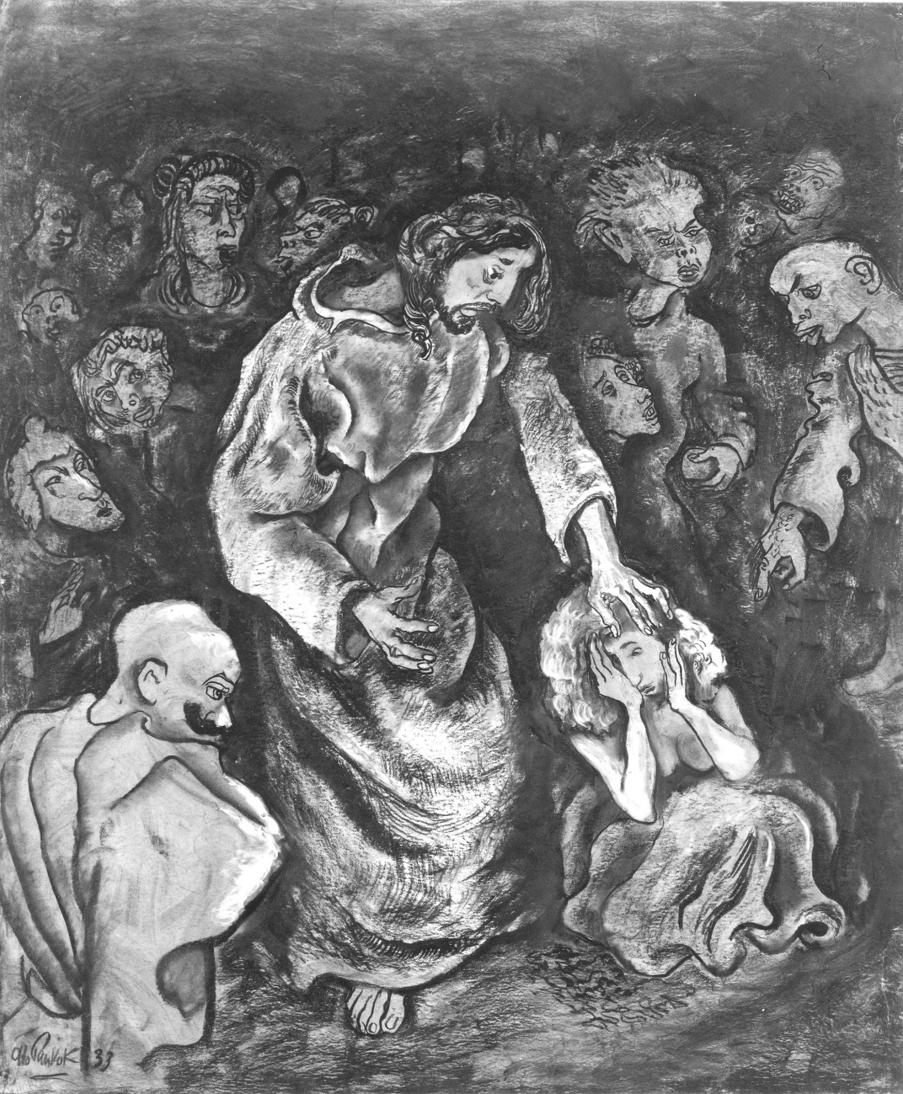
Dal Vangelo secondo Giovanni 8,1-11
Alzatosi allora Gesù le disse: «Donna, dove sono? Nessuno ti ha condannata?».
Ed essa rispose: «Nessuno, Signore».
E Gesù le disse: «Neanch'io ti condanno; va' e d'ora in poi non peccare più».

Slide 8
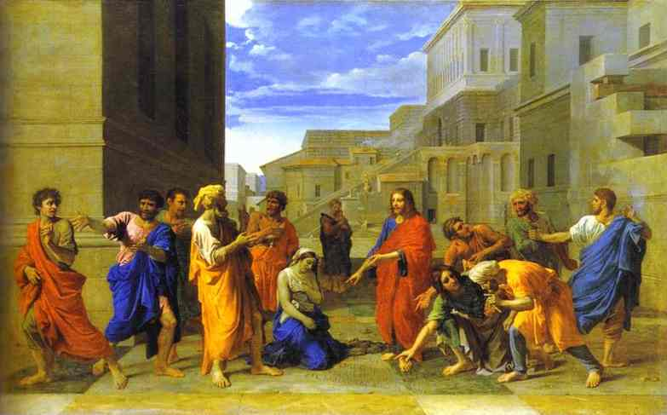

Slide 9
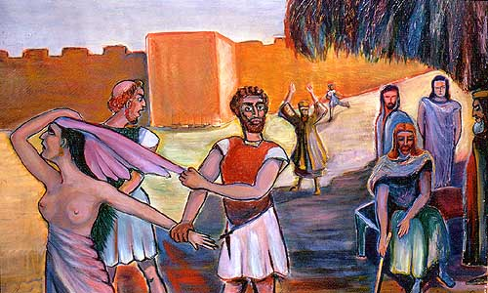
Un episodio difficile, quello dell'adultera...
difficile perché scardina il comune sentire ed il comune agire dell'uomo...
capovolge le prospettive,
scoperchia gli angoli reconditi,
disappanna lo specchio in cui ogni mattina ti guardi,
in cui ogni mattina si guarda la società d'oggi.

Slide 10
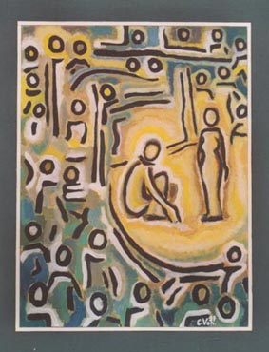
la “verità”
Chissà perché l'uomo sembra essere disinteressato alla verità delle cose.
Lo scopo non è la "verità" sulla donna ma avere un motivo per accusare Gesù.
C'è un secondo fine (che è quello reale).

Slide 11
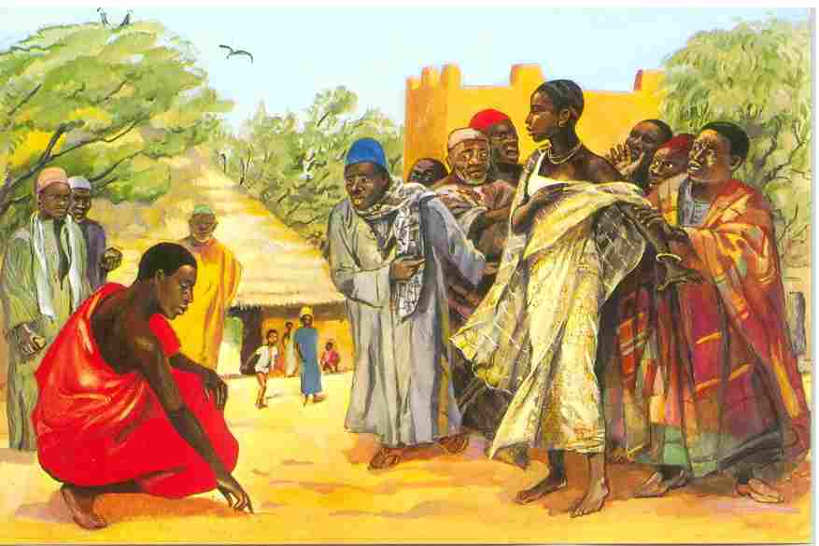
la “verità”
Gesù scrive per terra mostrando disinteresse per l'apparente richiesta, il suo silenzio pone l'uomo davanti a se stesso ed alla verità quella vera: Gesù non risponde, la lascia lì la legge tra la polvere della strada, quella legge che accusava e accusa tutti , anche i giudei accusatori.

Slide 12
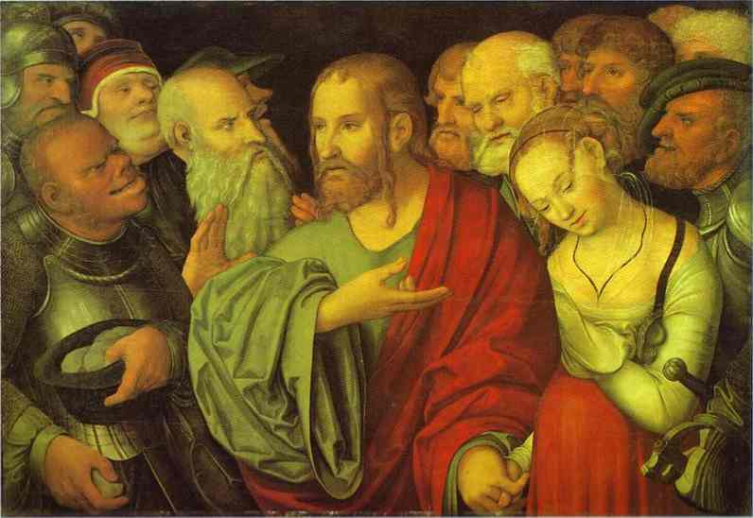
la “verità”
Eppure continuiamo così! Un pretesto si trova sempre.
Le inchieste, le commissioni, i processi sono sempre indirizzati verso la verità delle cose?
Certe raccolte di denaro, gli spettacoli di beneficenza, sono sempre destinate allo scopo indicato o finiscono per matenere certe strutture organizzative?
I regali e gli auguri che ci scambiamo per le feste che senso hanno?

Slide 13
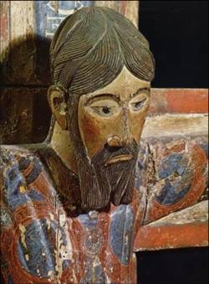
la “verità”
“Che cos’è la verità?” dice Pilato.
Gesù ci insegna: “io sono la verità…”
La verità non è un concetto, una idea, la verità è una persona, è storia concretamente vissuta.
Domandiamoci come io “sono” verità?
Come vivo la verità.

Slide 14
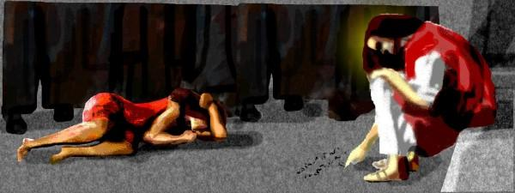
la “responsabilità”
Tutti sono pronti a scagliare le pietre, a colpire nel mucchio, a nascondersi nell'anonimato di una folla scalmanata, a trovare giustificazione nell'atteggiamento degli altri.
Ma chi lancia per primo la pietra è colui che si assume la responsabilità della condanna.

Slide 15
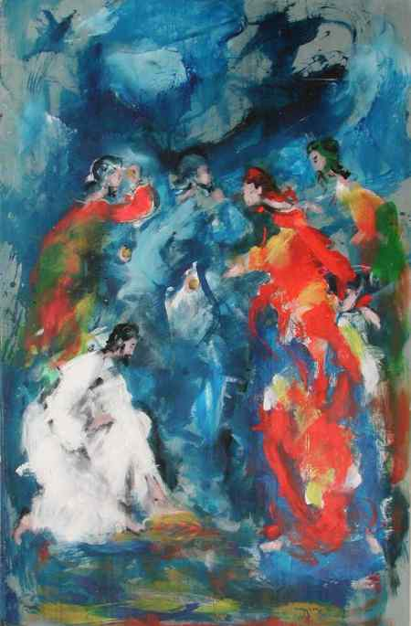
la “responsabilità”
Meno male che c'è sempre qualche altro che ha cominciato per primo: così i sentito dire si susseguono ai sentito dire, le ritorsioni a ritorsioni, rappresaglie alle rappresaglie, vendette alle vendette, e come il solito non si riesce a capire se è nato prima l'uovo o la gallina.

Slide 16
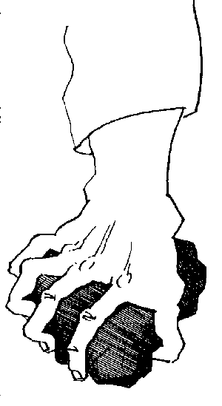
la “responsabilità”
Abbiamo sempre qualche sasso pronto in tasca, per ogni evenienza:
sassi piccoli e tondi che fanno male ma che non lasciano traccia,
Sassi appuntiti che graffiano,
sassi pesanti che colpiscono forte e male;
si tira leggero per non procurare troppi danni
o con energia quasi per dare il colpo di garzia e terminare rapidamente un'agonia.
Ma di chi è la responsabilità?

Slide 17
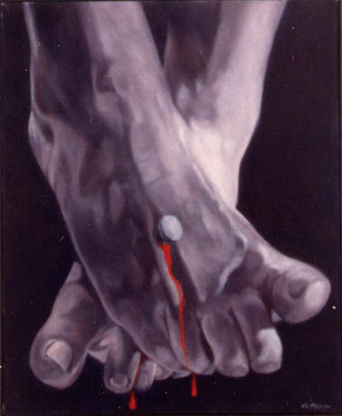
la “responsabilità”
Io sono chiamato, ogni volta, alla responsabilità di scagliare la prima pietra;
ogni pietra che porto in tasca è sempre una prima pietra, carica della mia responsabilità nei confronti degli altri e della storia.
Domandiamoci: quali pietre ho messo in tasca questa mattina?
Quali sono le mie responsabilità oggi…

Slide 18
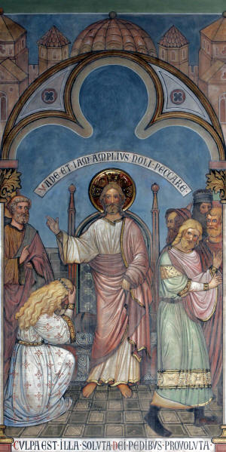
la “missione”
Quella donna era finita, aveva soltanto la speranza che la gragnuola di sassi cominciasse presto e presto finisse quello strazio, ma i sassi cadono a terra, uno per uno, senza colpire.
Gesù non condanna, lascia lì nella polvere della strada (insieme alla legge dei suoi accusatori) il peccato di quella donna per darle una prospettiva nuova.

Slide 19
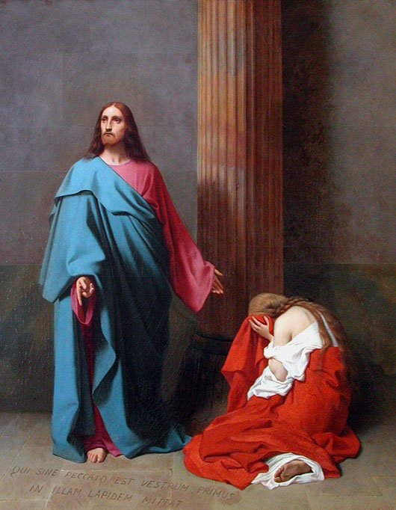
la “missione”
Non si limita ad un semplice fervorino "non peccare più", una raccomandazione di buona condotta, Gesù fa di più... le dice "va".
La donna, quella donna, diventa inviata speciale, testimone della misericordia di Dio che non si lascia strumentalizzare, non si lascia coinvolgere dai rigiri umani, va dritto al futuro dell'uomo, là dove la salvezza lo ha già raggiunto.

Slide 20
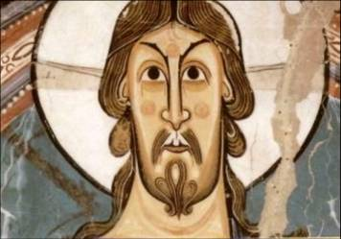
la “missione”
Ricevere una missione significa mettersi in cammino, andare verso il prossimo; riempire i sandali di polvere, ma avere anche il coraggio di squotere quella polvere dai piedi.
Domandiamoci dov’è il mio prossimo?
Il mio andare è carico di “misericordia?

Slide 21
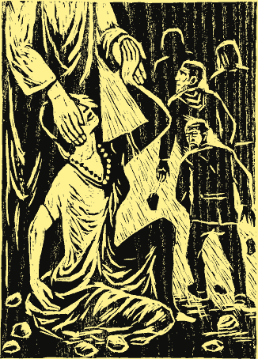
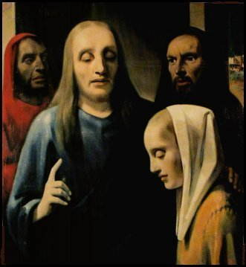
Bastano sei parole, Signore,
per trasformare l'inferno in paradiso,
per cambiare la morte in vita.
Bastano sei parole
per accendere in cielo una stella,
per far nascere un fiore nel deserto.
Bastano sei parole
per fare di un mostro un uomo,
per annullare tutta una storia di peccato.
Bastano sei parole
per fare di un bestemmiatore un santo,
per ridare verginità ad una donna da marciapiede.
Dille anche a me, Signore,
queste tue sei parole
e il mio cuore di pietra
tornerà ad essere un cuore di carne.
In questo tempo,
ormai vicino a Pasqua,
ho bisogno di sentire ed accogliere
queste tue sei parole:
"Va' e d'ora in poi non peccare più".
Allora sarà finita la schiavitù
e sarà Pasqua davvero!

Slide 22
